Slide 1
Тема: «Развитие речи детей младшего возраста через театрализованную деятельность».
Театр – это волшебный мир,
в котором ребенок радуется,
а играя, познает окружающее. О.И. Радынова
МАО УДОД д.с. «Сказка», корпус «Искорка» Группа «Гномики», Морозова Н.Н.

Slide 2
Актуальность.
Младший дошкольный возраст – наиболее целесообразный период для развития речи детей в театральной деятельности. Театральная игра стимулирует активную речь детей, расширяется словарный запас, речь становится ярче, образнее, совершенствуется артикуляционный аппарат. Ребенок усваивает богатство родного языка, его выразительные средства, поэтому старается говорить четко, чтобы его поняли. Поэтому в работе для развития речи, я решила использовать театрализованную деятельность.
Цель:
Создать условия для развития речи через театрализованную деятельность.
Задачи:
Развивать устойчивый интерес к театрально – игровой деятельности.
Побуждать детей к импровизации с использованием доступных средств выразительности.
Способствовать активности в игре с персонажами и игрушками.
Приобщать родителей к игре с детьми.

Slide 3
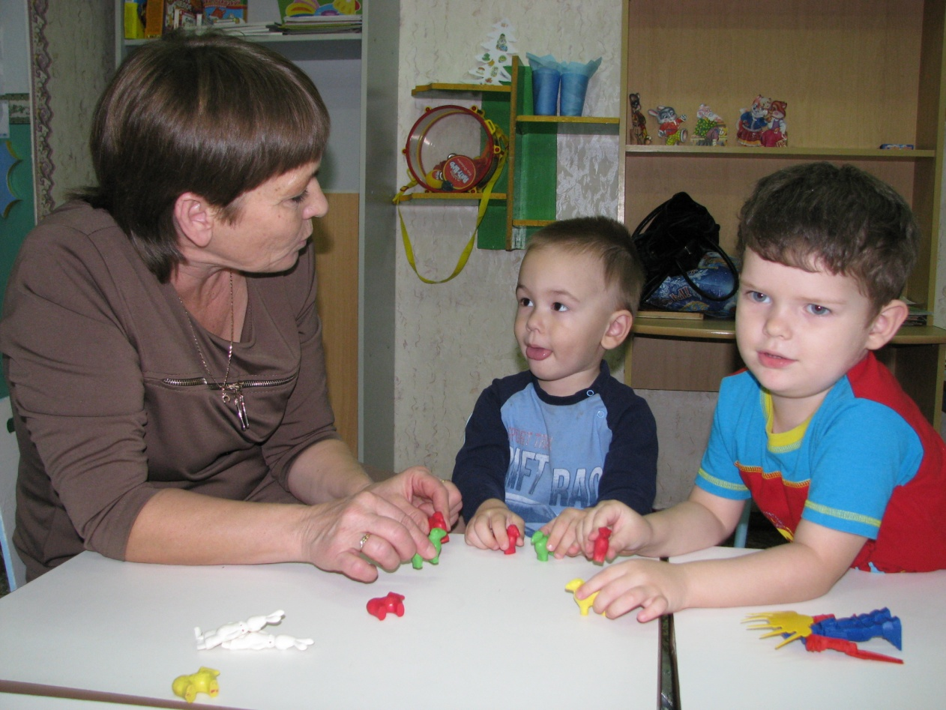
На первом этапе (сентябрь) знакомила детей с дидактическими играми по развитию речи, потешками, песенками, играли в хороводные игры со словами.

Slide 4
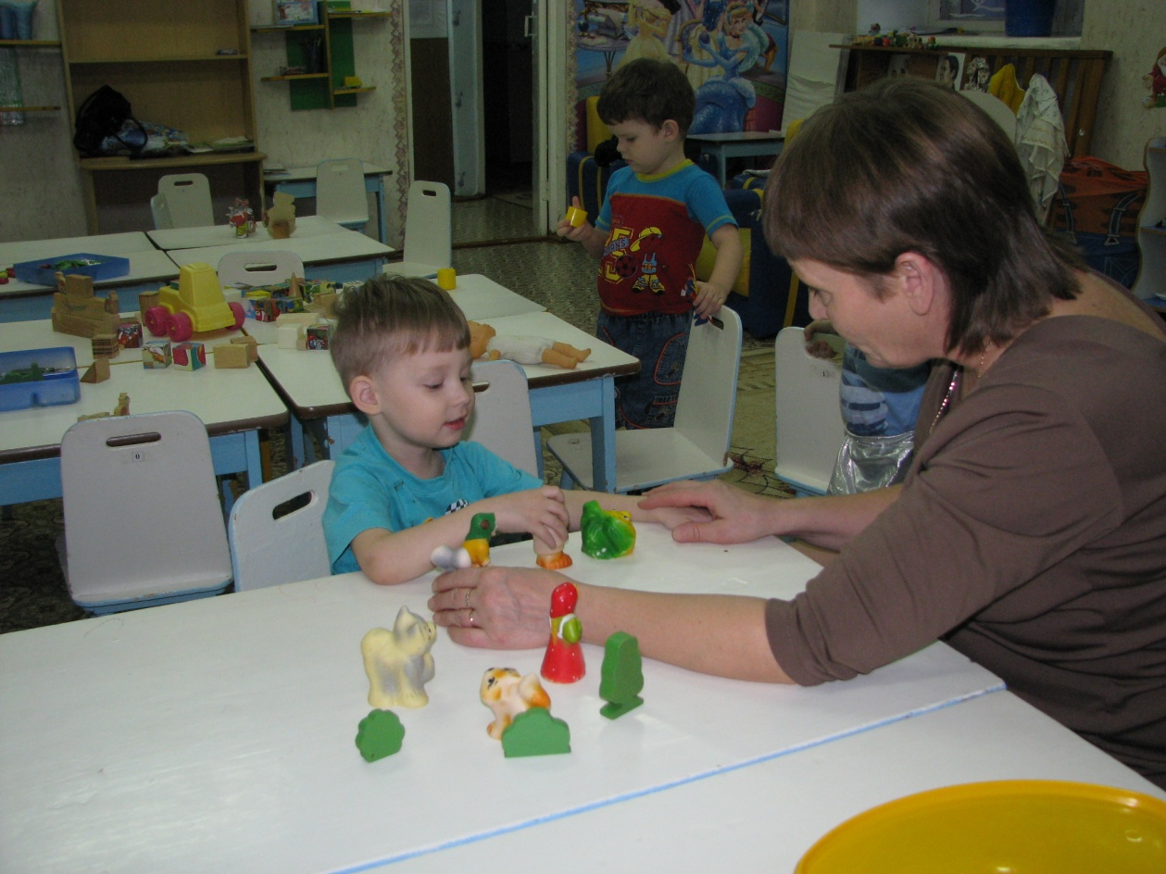
На втором этапе (октябрь) развивали речь с помощью настольных игр, настольных театров «Теремок», «Заюшкина избушка», «Колобок».

Slide 5
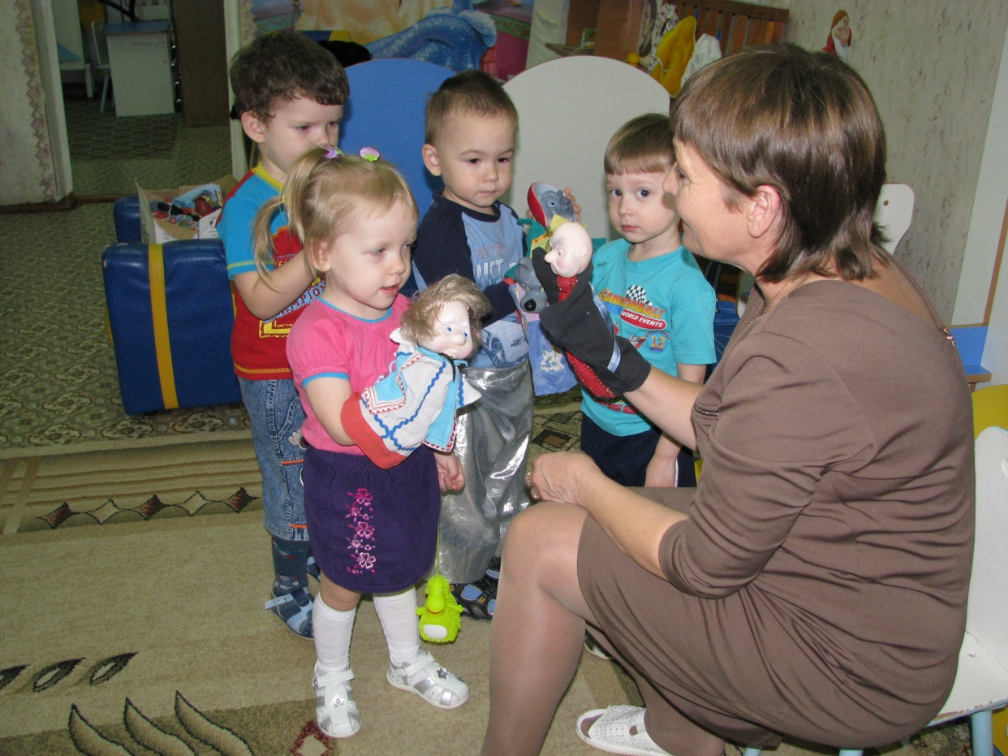
На третьем этапе играли в кукольный театр, с помощью кукол «би-ба-бо».

Slide 6
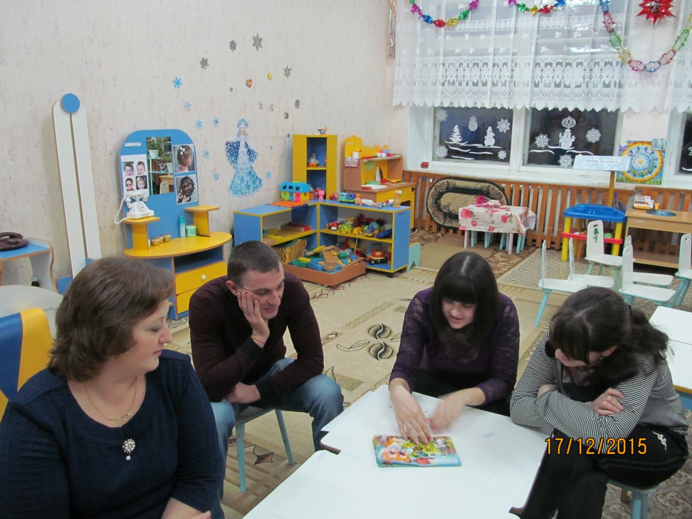
На четвертом этапе (декабрь) провела родительское собрание «Роль семьи в речевом развитии ребенка».
Оформила папку – передвижку «Учим детей играть и говорить».

Slide 7
Ожидаемый результат.
Надеюсь, что к концу младшей группы у детей будет развита речь, свободное общение со сверстниками и взрослыми, появится интерес к творческой деятельности, обогатится словарный запас, потому что влияние театрализованной деятельности на развитие речи неоспоримо. С помощью театральных игр – занятий можно решать практически все задачи программы развития речи. Можно и нужно использовать этот богатейший материал словесного творчества народа.

